Slide 1
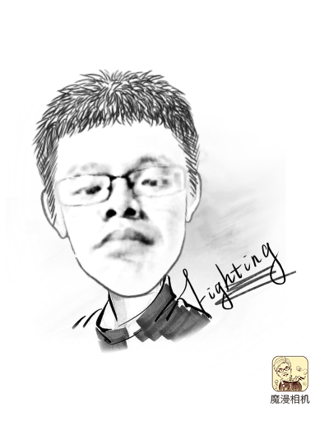
3.微信营销
3-1 微信营销认知
高扬

Slide 2
学习目标
素质目标
能力目标
具有较强的系统分析问题、解决问题能力及实践操作能力
知识目标
能掌握微信账号的注册和微信PC端的操作
了解微信营销的概念和特征

Slide 3
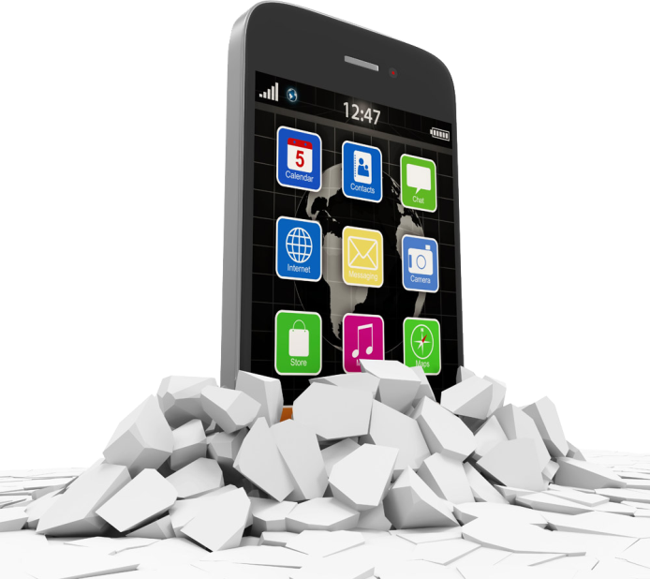
情境导入

Slide 4
情境导入
一、情境概述
小明同学是一家手机品牌的的推广专员，最近公司决定推出新款手机。随着微信的快速发展，利用微信做营销的公司也越来越多，该公司运营总监决定将这次新品宣传放到微信上，并把这个任务交给了小明，没有做过微信营销的小明遇到了难题。

Slide 5
情境导入
二、情境分析
小明要想完成好营销总监交给他的任务，自己就必须了解清楚下面几个问题：
1.如何运用微信朋友圈进行营销，微信朋友圈营销的一般步骤是什么？
2.朋友圈广告是什么？
3.利用“漂流瓶”该如何进行营销？
4.什么是微信开放平台？
5.什么是微信互动营销？

Slide 6
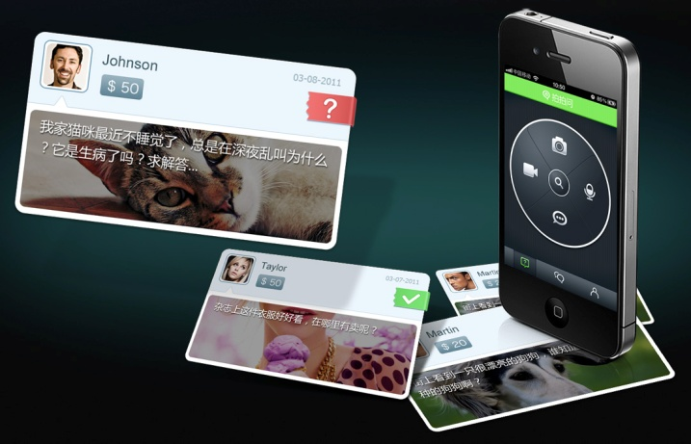
技能学习

Slide 7
1
微信，一个能改变生活方式的产品

Slide 8
微信带给我们哪些新的生活方式？
Before | After
社交场合互换名片 | 点开微信扫码加为好友
过年发拜年祝福短信 | 点开微信发微信红包
去附近营业厅充话费 | 点开微信的城市服务直接微信支付
网上购物要用网银 | 点开微信扫一扫直接微信支付
打电话 | ?
QQ聊天 | ?
拍照片发微博 | ?
看到有趣的事情拍视频 | ?

Slide 9
你身边的年轻人是用QQ多还是用微信产品多？
你身边的职场人或家人现在用QQ多还是微信多？
为什么会这样？

Slide 10
2
微信公众平台与个人微信/企业微信/微博的区别

Slide 11
假如你要约朋友周末去看鹿晗的演唱会，请问在以下过程中你会在哪些地方要用到微信？
将演唱会相关的信息发给朋友
购买演唱会门票
要约自己最好的朋友一起去
忍不住想把自己在演唱会现场的照片分享给朋友们
看完演唱会，想约个车回家
想给演唱会方留言说说自己这次的感受
……

Slide 12
如果你是某企业市场部的一名运营经理 ，请问面对企业的以下场景，
你会优先选择个人微信还是微信公众平台？
出去约见了一位企业大客户，结束时要留联系方式
有促销活动想让更多人知道
领导表扬了我，想分享出去
市长今天来参观了我们公司，这个新闻要公布出去

Slide 13
微信公众平台与个人微信
对比项 | 个人微信号 | 微信公众平台
使用方式 | 以手机端为主 | 以PC端为主
功能 | 加好友、发消息、朋友圈状态 以及一些个人相关的城市服务 | 提供智能回复和图文回复等其他功能 图文编辑后能让传送的信息更丰富
用户导入 | 个人微信注册成功后，可以自动导入手机通讯录，系统会推荐给你的通讯录当中谁开通了微信，这就建立了初步的通讯录和朋友圈 | 公众微信注册建立后就像一张空白的纸一样，你拥有的是一个微信号和一个二维码，必须通过推广才能吸引到一定数量的用户
圈子定位 | 熟人圈子，基本是你认识的人 | 用户或者粉丝圈子
推广方式 | 大部分是通过朋友介绍 或者面对面交流关注的 | 需要你利用你手里的资源进行推广 包括线上和线下的

Slide 14
点开微信，各种消息中，除了朋友之间的，是不是还有很多社团、老师、学生会相关的信息？
对于职场人士来说更是如此，假期期间，工作群里的消息一直充斥不断，这些消息都让自己处于一种压力之下，可是不打开微信，又可能会错过亲朋好友的微信消息。于是很多人干脆注册两个微信号，一个专门加身边的好友，一个专门加工作伙伴。但来回切换账号或者备两台手机又会非常繁琐……
到底该如何应对这种工作和生活不分开的状态呢？

Slide 15
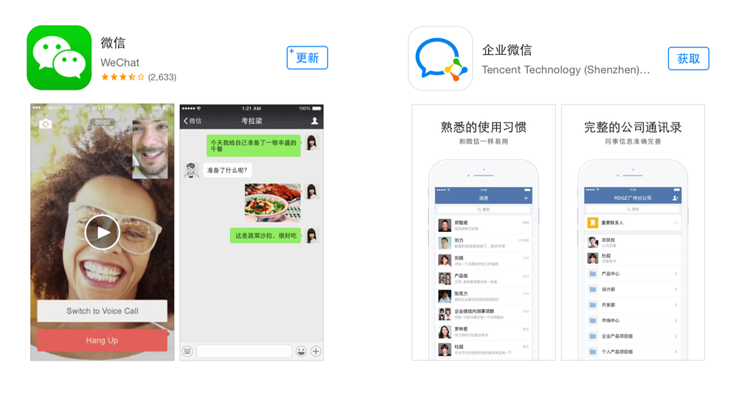
微信公众平台与企业微信

Slide 16
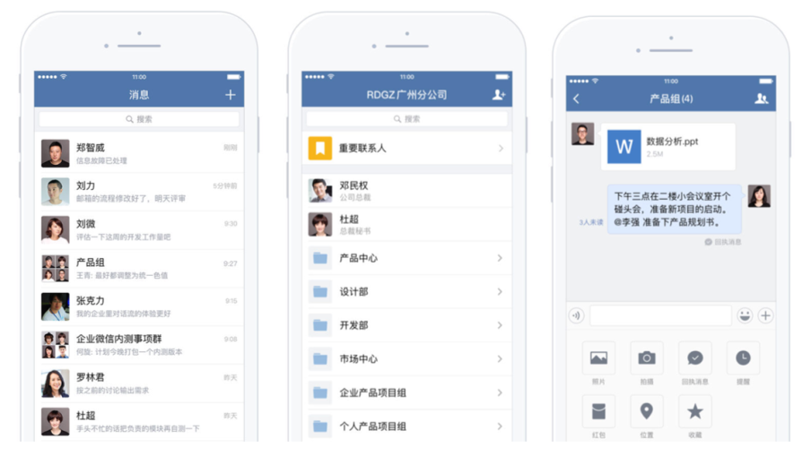
微信公众平台与企业微信

Slide 17
微信公众平台与企业微信
企业号 | 企业微信
依托微信的大生态 建立在微信整体架构和关系链之上 | 独立的一个App
微信公众平台的一个公众号类型 | 提供给企业使用的一款IM （Instant Messaging即时通讯）产品
为企业/组织服务的连接平台 | 帮助企业用户提升工作效率

Slide 18
打开同一个企业或者名人的微博（如@秋叶 ）与公众号（如@幻方秋叶PPT ）
从界面、内容、互动三方面分别对比
然后总结一下：它们在界面上、使用方式上有什么不同？

Slide 19
微信公众平台与微博
对比项 | 微博 | 微信公众平台
账号中文名 | 唯一，不可重复 | 可以重复，新注册公众帐号名称将不能与取得微信认证的帐号重名
粉丝数显示 | 显示+排名 | 无
后台编辑 | PC端、移动端平分秋色 | 主要在PC端操作，移动端可以看，操作不便
认证权益 | 免费，主要用于真实身份的确认 | 微信认证付年费300元，提供更多高级功能
扩散模式 | 任何人都可以转发+评论+点赞 评论无法删除，不限数量 | 任何人都可以转发+评论+点赞 评论需要审核才能发布，数量有限

Slide 20
微信公众平台与微博
 | 微博 | 微信公众号
内容形式 | 纯文字、配图、音频、视频等 | 纯文字、图文、音频、视频等
内容环境 | 开放式扩散传播 | 主要是激发转发到朋友圈
内容频次 | 每天最多200条 | 订阅号每日1条，服务号每月4条
互动方式 | @、评论、转发、私信 | 后台留言+文章评论+关键词自动回复
传播方式 | 裂变式话题传播 | 一对多定向传播关系
营销价值 | 市场推广+负面公关 | 客户关系维护

Slide 21
3
微信个人号的三大营销价值

Slide 22
微信个人号的三大营销价值
输出个人品牌
刺激产品销售
维护客户关系
Notes:
输出个人品牌
刺激产品销售
维护客户关系

Slide 23
4
微信公众号的六大营销价值

Slide 24
微信公众号的六大营销价值
信息入口
客户服务
电子商务
用户调研
品牌宣传
线上线下
Notes:
输出个人品牌
刺激产品销售
维护客户关系

Slide 25
5
微信营销只是新媒体营销一部分

Slide 26
有个卖房的金牌销售员，用个人微信号卖房，每月差不多可以从微信销售5套房，
每套房差不多100万左右，所以月流水能够稳定到500万。
他的方法也不复杂，收集到高消费人群的电话号码，统一导入微信并加为好友，
然后把每天与房相关的政策信息、特价信息发出去。
请思考：这个销售员的成功，仅仅只是因为采用了微信这种营销方式吗？

Slide 27
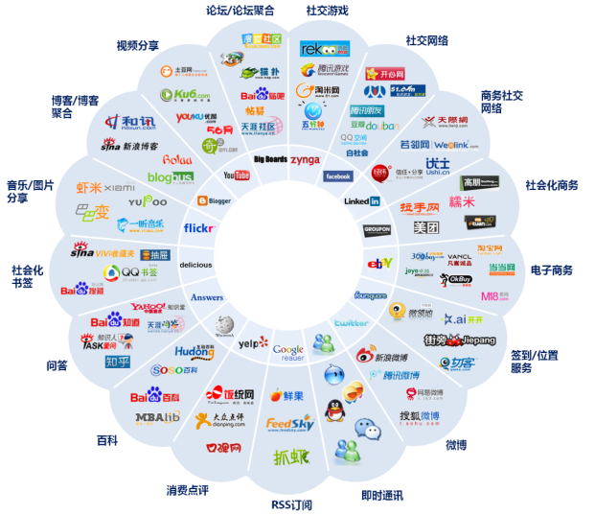
微信营销只是新媒体营销一部分

Slide 28
在生活中你遇到过以下这些情况吗？他们分别体现了个人微信号的什么价值？
你的微信中是不是有一些人，你们生活中并无交集，但是通过他的朋友圈状态你觉得他是一个很厉害的人？为什么你会觉得他很厉害？
你有没有向微信好友购买过一些东西？你是从哪里知道他的产品的？又是基于什么原因而购买的？
有是不是收到过一些节日祝福？什么样的问候让你印象深刻？什么样的祝福你从来不回复？

Slide 29
请问以下关于微信公众号的使用场景，分别体现了哪些价值？
在公交车上听别人聊天时谈到的一个品牌很有意思，于是顺手在微信中搜索到其公众号进一步了解
买了一件电器，有些地方不太明白，于是搜索该品牌的公众号咨询，通过关键词回复查询到了答案，个性化的问题在留言后很快得到了客服的解答
看一个自己喜欢的公众号在推送中推荐了一款香水，直接点击图文中的链接跳转到博主的微店或微信小店购买
参与过公众号中发起的投票或公众号中连接第三方的调查问卷
在学校图书馆中看到一本书很喜欢，想给朋友送一本，拿出手机扫描条形码后直接在网店下单

Slide 30
技能学习
一、技能支撑
1.微信朋友圈营销的一般步骤
（1）朋友圈的组建。朋友圈营销自然离不开朋友，添加好友组建朋友圈是第一步，建立朋友圈时需要注意的是，根据所销售的产品，有目的、有方向的去添加好友，不能一味地只追求数量。
（2）与圈内好友互动。朋友圈组建好后，要积极地与圈内的朋友进行交流互动，提高自己在朋友圈中的信任度，因为信任度对营销效果起着重要作用。
（3）建立朋友圈好友数据库。在营销中建立用户数据库是非常必要的，因为这些数据可以帮助营销者分析、分类消费用户，实现精准营销。

Slide 31
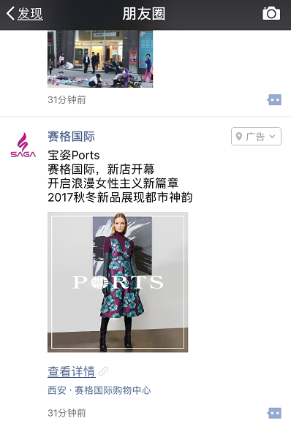
技能学习
一、技能支撑
2. 朋友圈广告
朋友圈广告是微信官方在2015年初的一次尝试，微信官方将广告添加到你的朋友圈中，你会看到一个陌生的头像和昵称、一个“推广”的标识以及“我不感兴趣”按钮，还有一个可点击的“查看详情”链接。除此之外，它与你能看到的其他朋友圈内容样式并无二致，你还能去点赞和评论，以及看到你朋友们的评论。

Slide 32
技能学习
一、技能支撑
3. 漂流瓶营销
（1）扔一个：用户可以选择发布语音或者文字，然后将其投入大海中，如果有其他用户“捞”到，则可以展开对话；
（2）捡一个：从大海中用户投放的无数个漂流瓶中“捞”起一个，“捞”到后可以和对方展开对话，但是每个用户每天只有20次捞漂流瓶的机会。
由于漂流瓶传递出去的信息具有一定的随机性，用户不知道会捞到谁的信息，这种随机性让用户觉得有趣、好玩，同时也为漂流瓶营销带来了一定的难度。企业如果想通过漂流瓶进行有效营销，唯一的方式是与微信官方进行合作，微信官方可以更改漂流瓶的参数，使得合作企业推广的活动信息在某一时间段内被捞到的几率增大，从而达到营销的目的

Slide 33
技能学习
一、技能支撑
4. 营销互动
（1）便捷性。实施互动营销，就是要消费者参与其中，其参与的过程是方便的，而不是复杂的，否则消费者参与互动的机率就会很小。
（2）体验度。在互动营销的过程中用户体验是非常重要的，如果其用户体验不好，就会严重影响消费者对品牌的认识。
在了解了什么是互动营销后，微信互动营销也就不难理解了，所谓微信互动营销就是用户通过利用微信作为互动营销工具，与微信好友进行互动从而达到营销目的的营销活动。

Slide 34
技能学习
二、案例学习

Slide 35
技能学习
二、案例学习
娇韵诗是娇韵诗公司旗下一个品牌，成立于1954年，是法国美容界的著名品牌。娇韵诗为推广其新产品通过朋友圈投放H5页面的广告娇韵诗此次的营销活动，可以分别从营销的“形式”与“内容”这两个方面进行分析，首先，从形式上讲，娇韵诗的此次营销借助了朋友圈广告作为新产品推广的主要手段；再次，从内容上讲娇韵诗此次营销内容可谓是一大亮点，通过对模特和实物不同角度的拍摄，加上其后期的画面设计处理使整个广告看起来舒适，整页面风格柔和，促进消费者的购买欲。

Slide 36
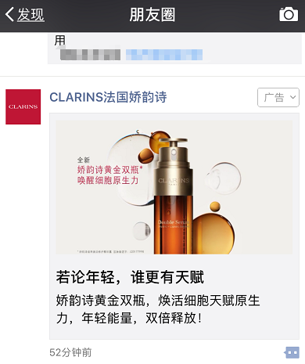
技能学习
二、案例学习

Slide 37
技能学习
三、技能提升
微信营销内容的策划
（1）创新。创新对于营销而言是非常重要的，它直接关系到营销是否能被受众所注意。
（2）互动。互动在微信营销中是非常重要的一个环节，通过与用户互动可以提高营销的趣味性，同时也会让用户产生参与感，。
（3）趣味。营销活动的趣味性可以增强用户对营销内容的关注度，内容的趣味性越强越好，只有活动好玩有趣，参与的人才会多，活动的气氛才能营造起来。如果活动足够有趣在没有奖品的情况下，大家也会积极参与进来。

Slide 38
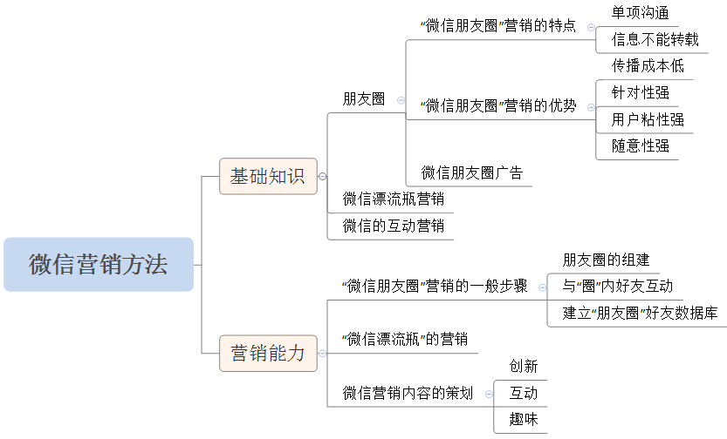
要点回顾

